Slide 1
구석기시대 유적의 기능과 성격이해를 위한 정량적 연구방법 시론
박가영 • Ben Marwick

Slide 2
문제 제기
한국의 구석기유적에는 유구의 흔적이 거의 남아있지 않음
발굴된 유적의 면적과 수량이 유구의 부재 및 당시의 발굴 상황 등과 같은 이유로 인류의 행위를 분석하기에 한계가 있음
기존의 유적 기능 연구는 개별유적을 대상으로 한정되어 있음
본 연구에서는 기존의 구석기유적 기능 및 공간분석에 관한 연구를 총정리하고, 이를 바탕으로 각 유적에 공통적으로 적용할 수 있는 정량적 분석요소를 제시하고자 함

Slide 3
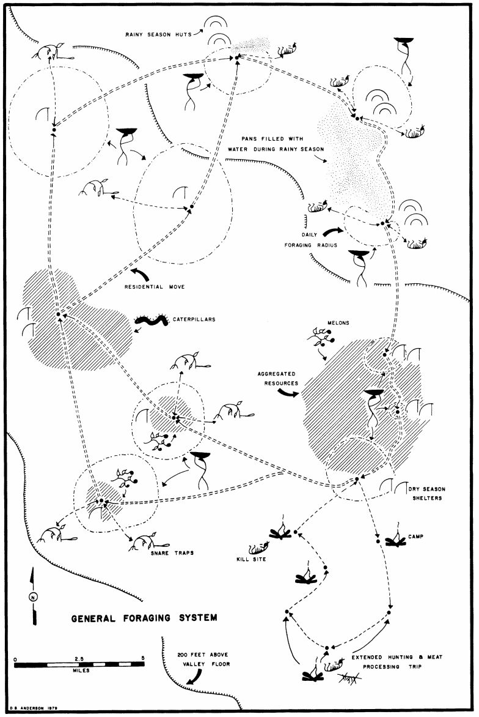
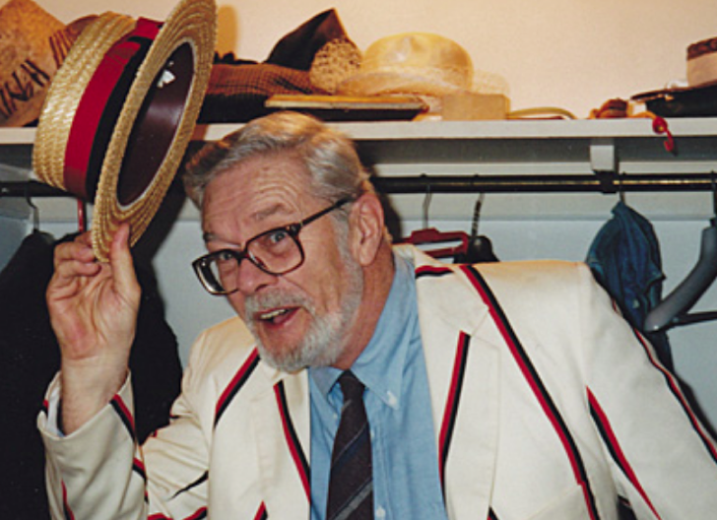
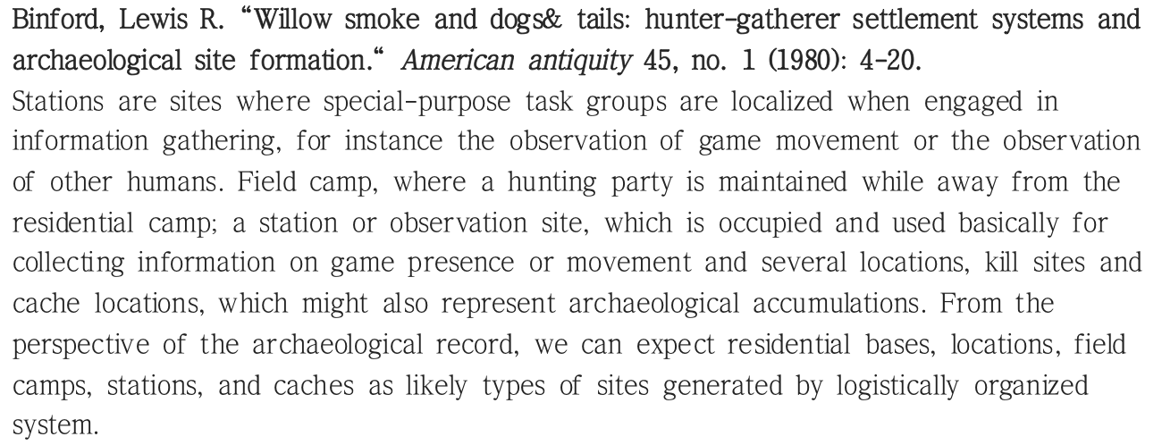
연구사: 서양의 연구

Slide 4
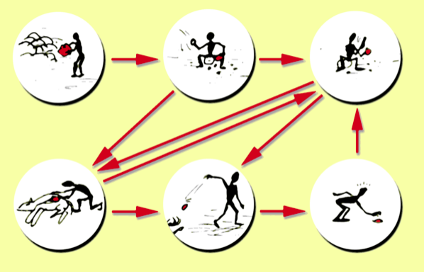
연구사: 서양의 연구
Chaîne opératoire

Slide 5
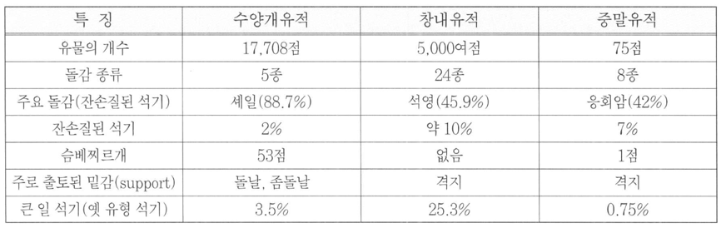
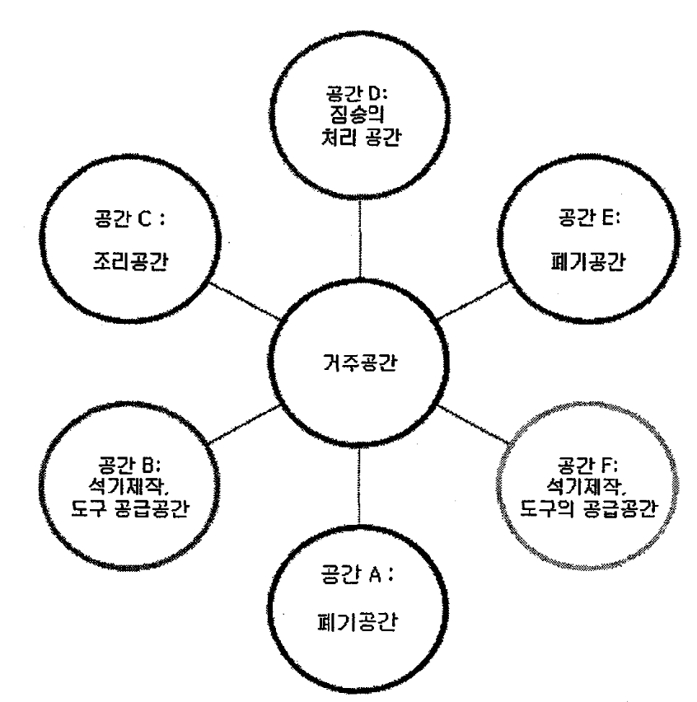
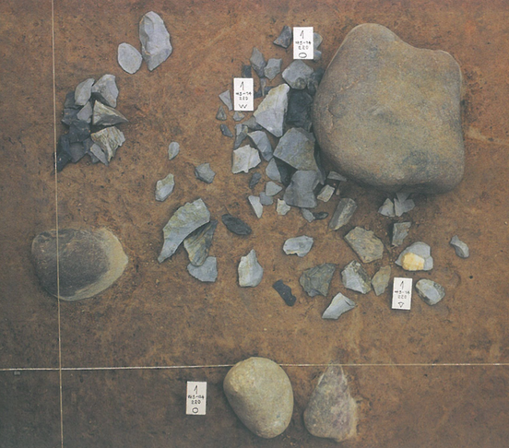
연구사: 한국의 연구
수양개유적 석기제작터

Slide 6
분석요소 - 유적전반
위치: 강과의 거리, 해발고도
유적 크기, 실제 점유공간 구분
석기집중부 유무, 크기 및 석기구성
단위 면적 당 석기 비율

Slide 7
분석요소 - 석기분석
석재(비율), 석재획득 용이성 여부
석기수량: 최소석기수 (Minimum Number of Artifacts)
도구종류, 석기제작단계와 관련된 유물, 완형 도구 비율
잔손질 유무, 정도
접합석기 유무, 위치

Slide 8
분석 시 유의점/한계점
현재 남아있는 유적을 과거 인류가 점유한 흔적으로 단정할 수 없음
한국의 구석기 유물은 석재의 종류, 풍화의 정도 등에 따라 세밀한 정량분석에 한계가 있음
석기제작 및 형태는 석재의 적합성, 석재획득의 용이성, 점유집단의 이동양식 등 여러 요소에 의해 영향을 받을 수 있음

Slide 9
유적 해석방법: 종류별
석기의 제작유무로 분류: 소비유적 vs 생산유적 석기의 제작과정에서 나오는 부산물의 비율, 완성된 도구의 비율, 잔손질 및 재가공된 석기의 비율로 구분
점유집단 크기(인구 수)로 분류: 집단이 점유한 유적 vs 개인이 점유한 유적, 대규모 집단 vs 소규모 집단 석기의 수량 및 크기, 유물의 구성, 유적 크기, 공간 내 석기의 밀집도로 구분

Slide 10
유적 해석방법: 종류별
3. 점유기간으로 분류: 단기간 점유 vs 장기간점유,
일회성유적 vs 다회성유적 석기의 수량 및 크기, 유적 크기, 석기구성, 잔손질 정도, 자연면 비율, 석재이용전략, 공간 내 석기의 밀집도로 구분
계절적 특징으로 분류: e.g. 여름캠프 특정 석기, 동물뼈 혹은 식물유존체 등의 유무로 구분

Slide 11
유적 해석방법: 종류별
5. 유적 내에서 이루어진 행위로 분류: 거주지(다기능복합유적) vs 특정목적캠프 동물뼈 혹은 식물유존체의 유무 및 종류, 석기수량 및 구성, 유적크기, 공간 내 석기 밀집도, 잔손질 정도, 자연면비율, 석기의 기능, 화덕자리 유무로 구분

Slide 12
유적 내 공간 해석을 위한 분석요소
유적 내 석기집중부와 공백구역 구분
석기집중부의 석기구성, 화덕자리, 접합석기 유무를 분석
복수의 석기집중부가 존재할 경우, 각각의 석기집중부 석기구성 비교
다기능복합유적의 경우 한 유적 내 다양한 행위를 수행한 장소가 있었을 것

Slide 13
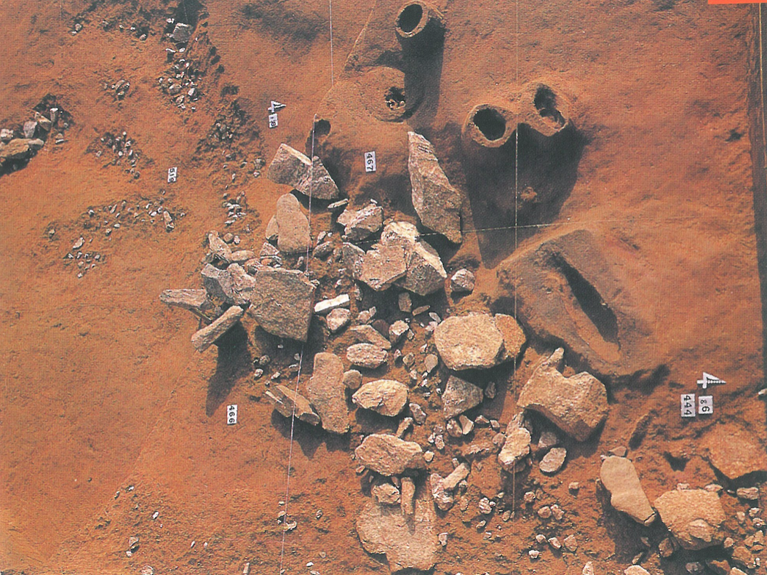
시설물이 있는 유적
석장리유적의 1호 집자리

Slide 14
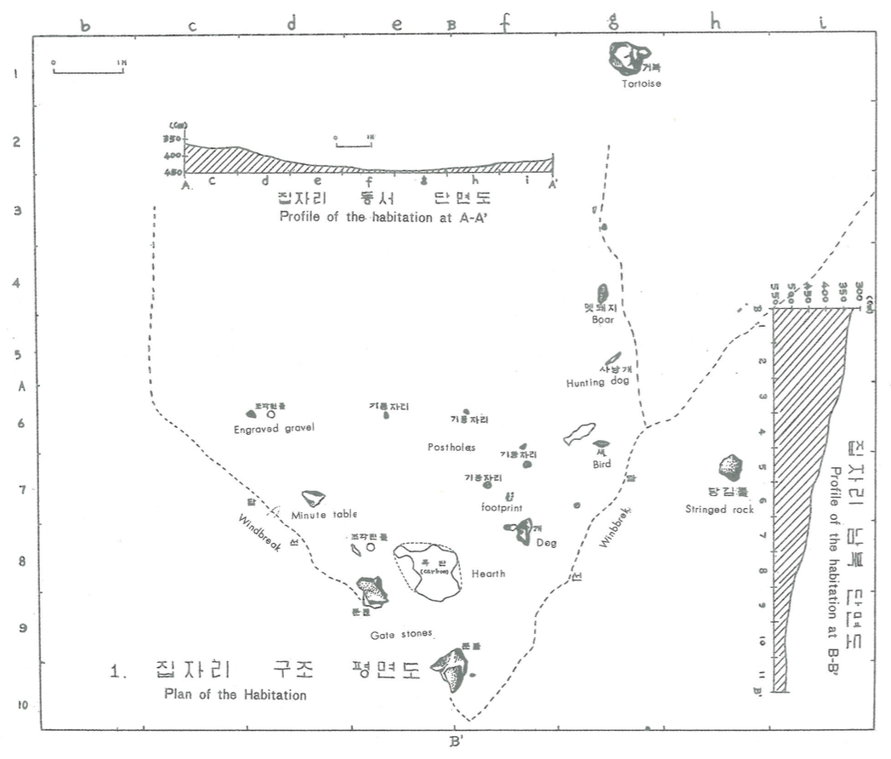
시설물이 있는 유적

Slide 15
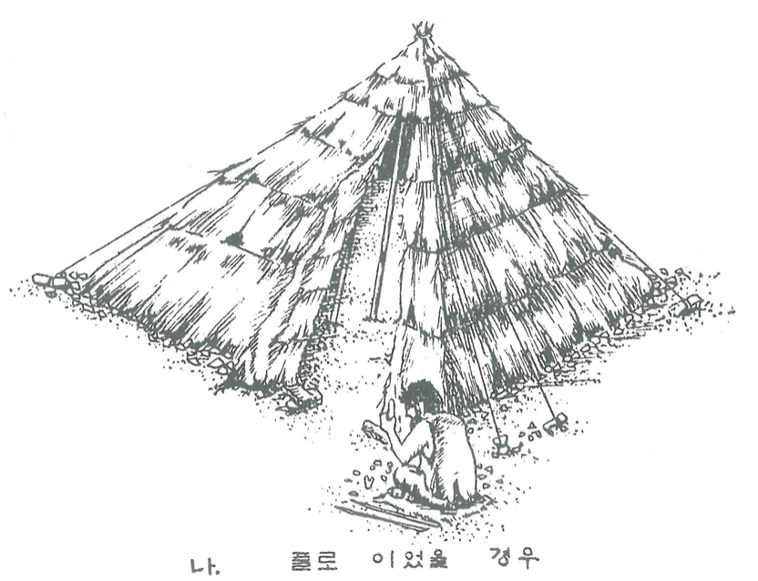
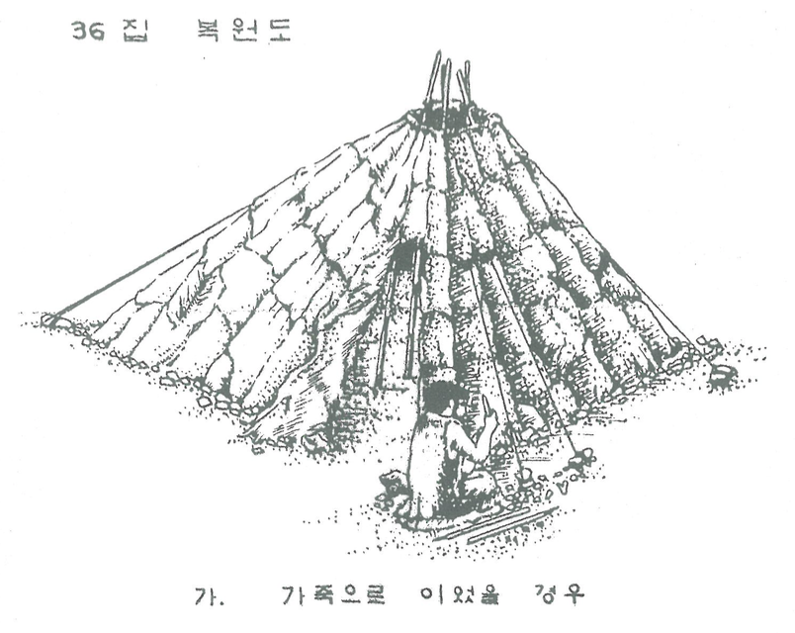
시설물이 있는 유적

Slide 16
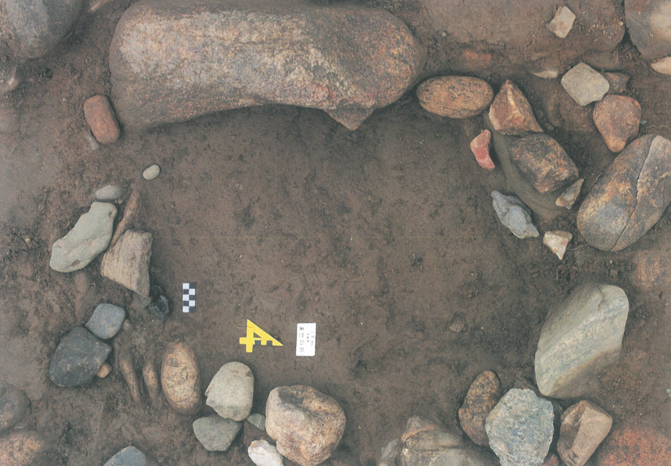
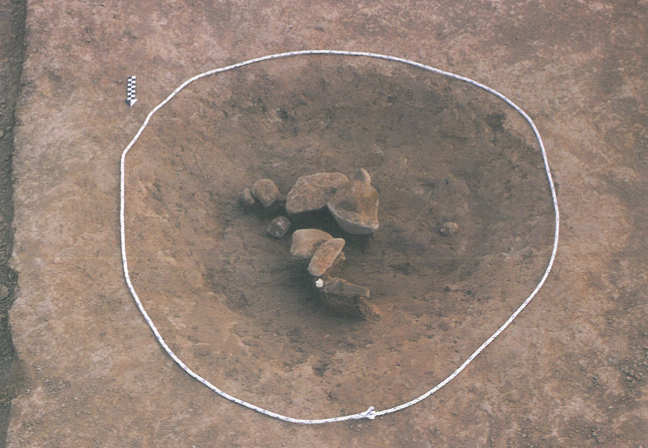
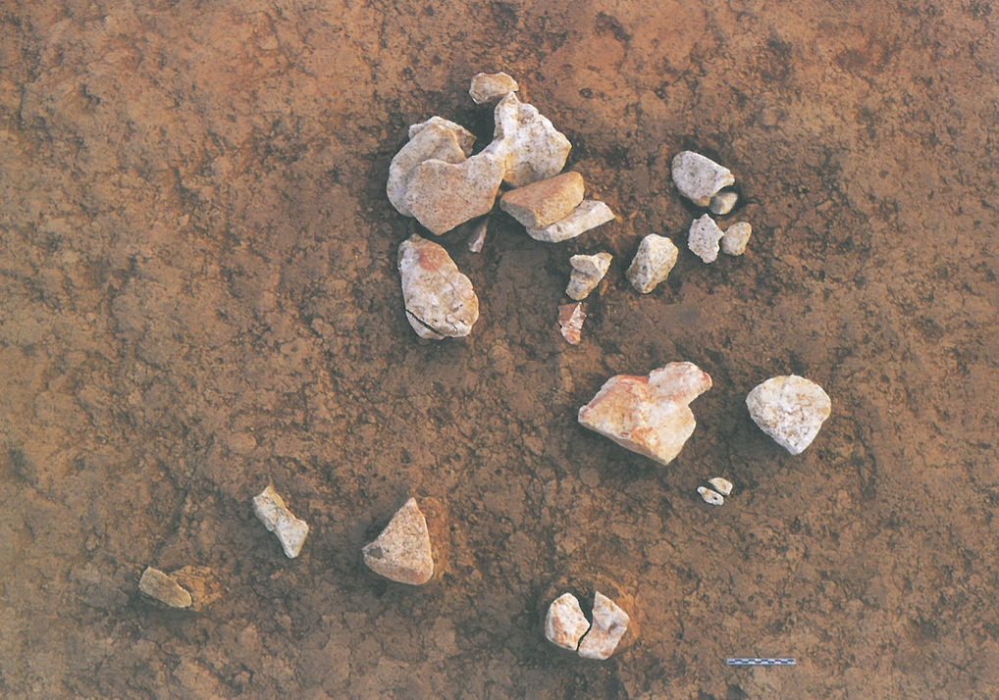
유적 내 화덕자리가 존재하는 경우
창내
용호동
진그늘

Slide 17
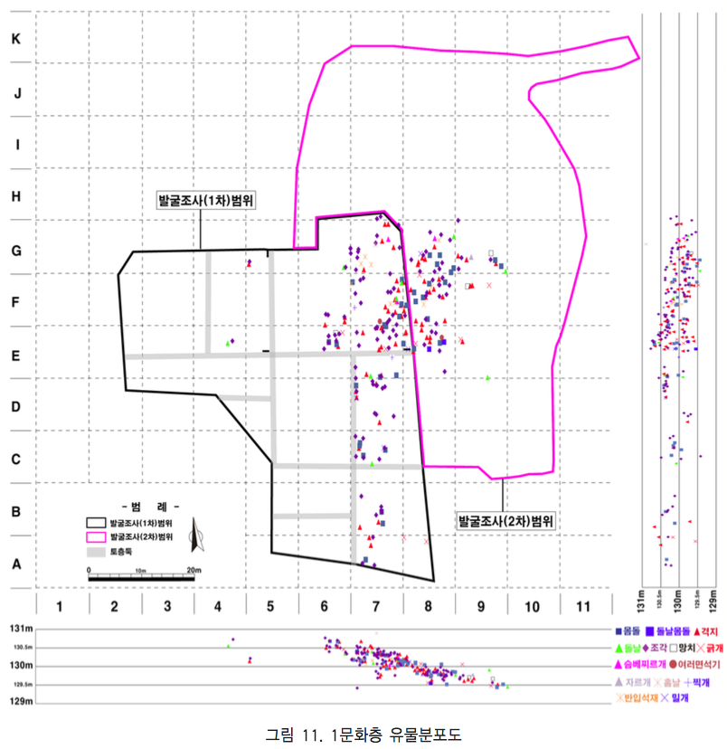
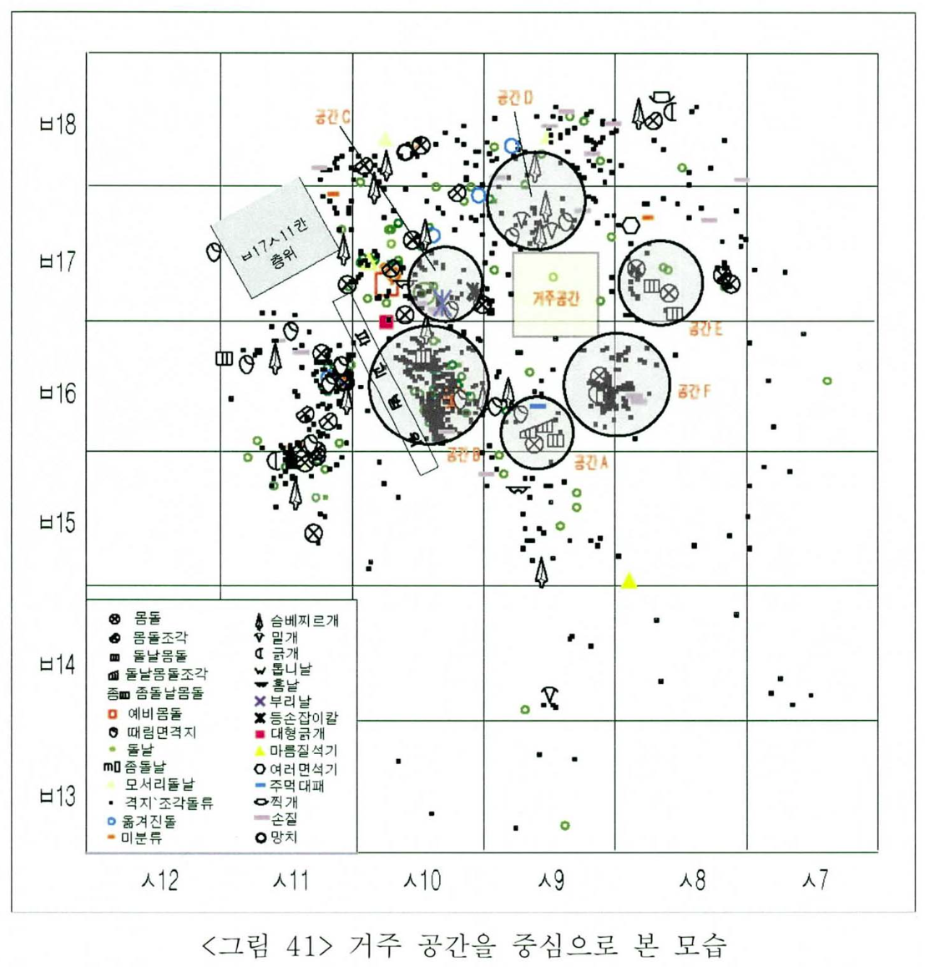
유적 내 석기집중부가 구분되는 경우
송암리 왜실
진그늘
Notes:
송암리 왜실유적

Slide 18
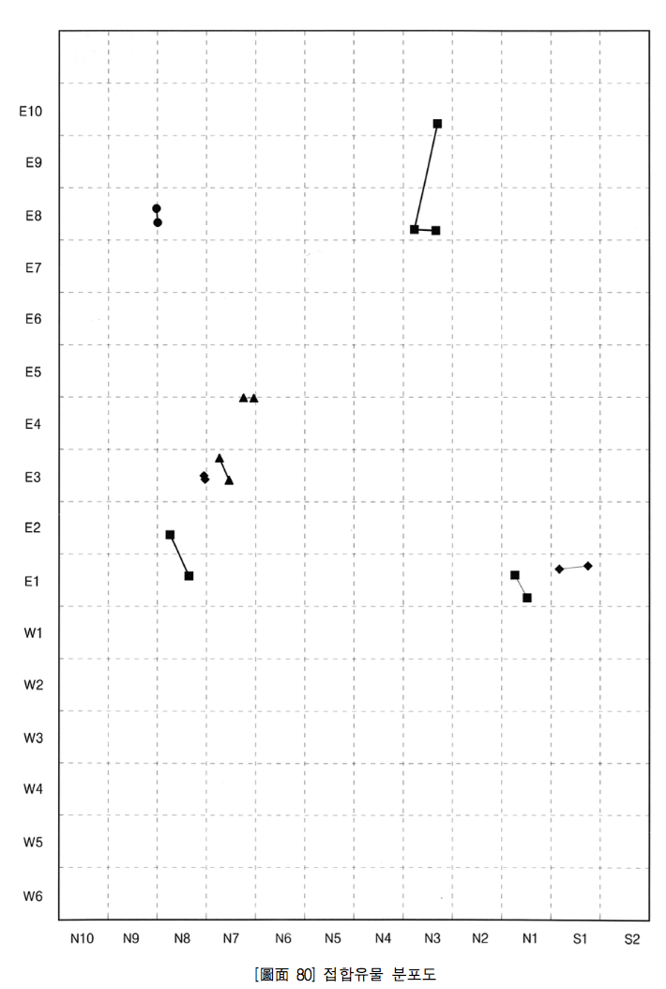
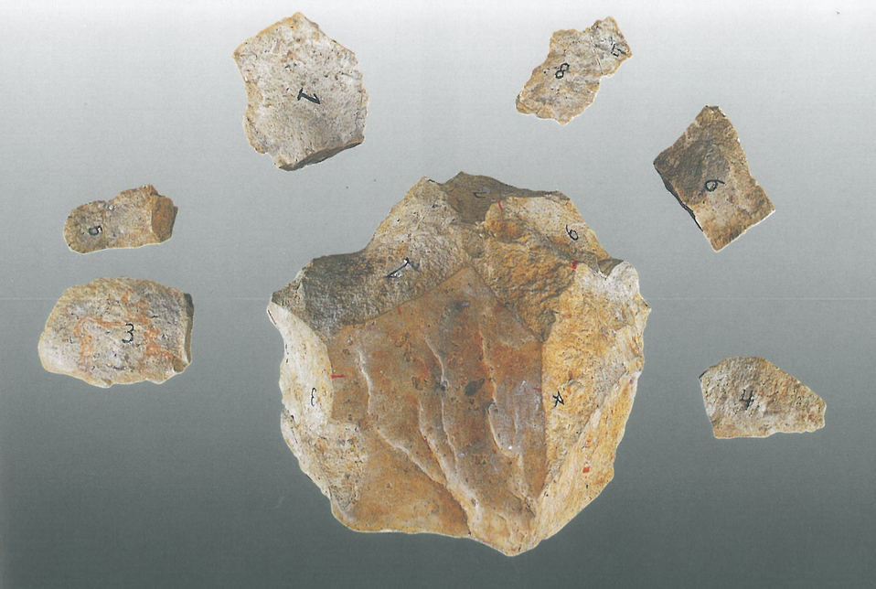
접합석기 출토지점
석장리유적 접합석기
용산동유적

Slide 19
유적 내 인류의 행위패턴 유추
수렵채집민은 효율적으로 자원을 이용하고, 음식을 조리하며, 이동하기위해 기술을 발전시킴
자연환경연구와 결부시키면 환경변화에 따른 인류행동양식의 변화를 추론할 수 있음
도구조성, 동물뼈 및 식물유존체 등을 통해 생업양상 유추 가능
석기군 크기, 잔손질 정도, 자연면비율, 다기능석기 유무, 버리는석기 비중을 통해 집단의 이동성과 유적점유 패턴 분석가능
석기밀집도, 석기수량분석을 통해 집단의 크기 혹은 점유기간 추론가능

Slide 20
사례연구
A UW color palette is built into this theme.
There are three layout styles and three designs in this theme: Purple, Gold and White
The graphic elements, like the bar and the logos are in the Master Sheets. To edit them go to view > master > slide master.

Slide 21
사례연구
A UW color palette is built into this theme.
There are three layout styles and three designs in this theme: Purple, Gold and White
The graphic elements, like the bar and the logos are in the Master Sheets. To edit them go to view > master > slide master.

Slide 22
THIS POWERPOINT THEME
A UW color palette is built into this theme.
There are three layout styles and three designs in this theme: Purple, Gold and White
The graphic elements, like the bar and the logos are in the Master Sheets. To edit them go to view > master > slide master.

Slide 23
THIS POWERPOINT THEME
A UW color palette is built into this theme.
There are three layout styles and three designs in this theme: Purple, Gold and White
The graphic elements, like the bar and the logos are in the Master Sheets. To edit them go to view > master > slide master.

Slide 24
THIS POWERPOINT THEME
A UW color palette is built into this theme.
There are three layout styles and three designs in this theme: Purple, Gold and White
The graphic elements, like the bar and the logos are in the Master Sheets. To edit them go to view > master > slide master.

Slide 25
THIS POWERPOINT THEME
A UW color palette is built into this theme.
There are three layout styles and three designs in this theme: Purple, Gold and White
The graphic elements, like the bar and the logos are in the Master Sheets. To edit them go to view > master > slide master.

Slide 26
THIS POWERPOINT THEME
A UW color palette is built into this theme.
There are three layout styles and three designs in this theme: Purple, Gold and White
The graphic elements, like the bar and the logos are in the Master Sheets. To edit them go to view > master > slide master.

Slide 27
맺음말
한국의 구석기유적에는 유구의 흔적이 거의 남아있지 않음

Slide 28
감사합니다.
발표문 요지 분량 문제로 보고서 및 도록 등은 참고문헌에서 제외함
연구에 사용된 모드 데이터와 코드는 Github로 공유함 (https://github.com/parkgayoung/KASconference2018)

